Slide 1
Тема 3. Отчет
подготовила Царулкова Анастасия 2 группа

Slide 2
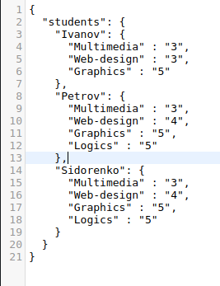
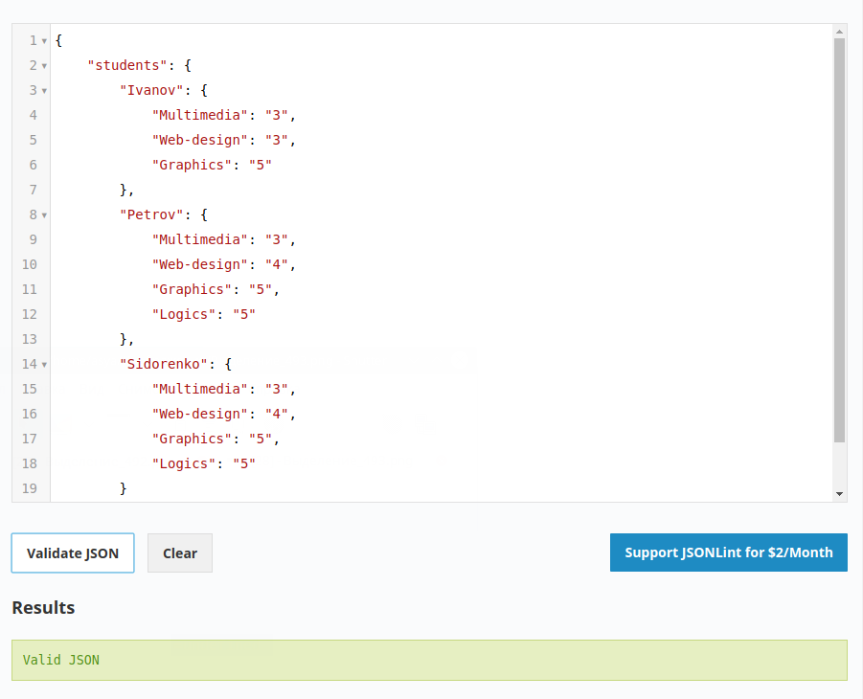
Задание 1. I
Перевод с языка XML на язык JSON
Ссылка на борд

Slide 3
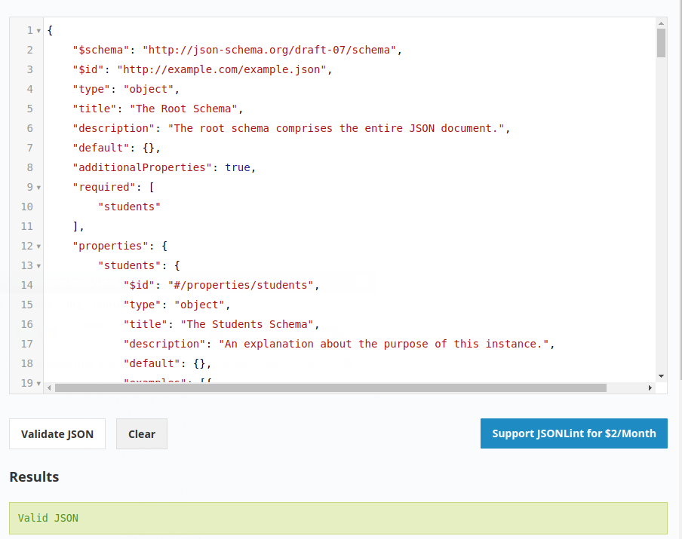
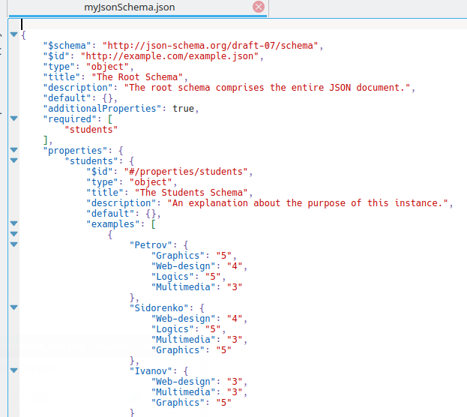
Задание 1. II
Генерирование JSON схемы

Slide 4
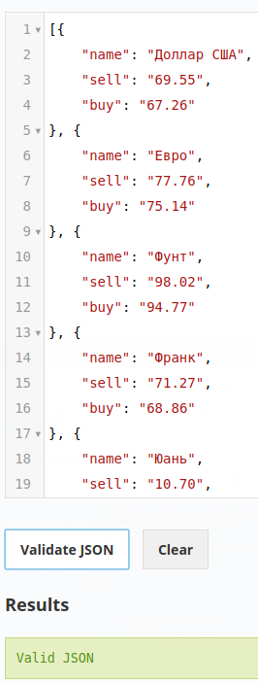
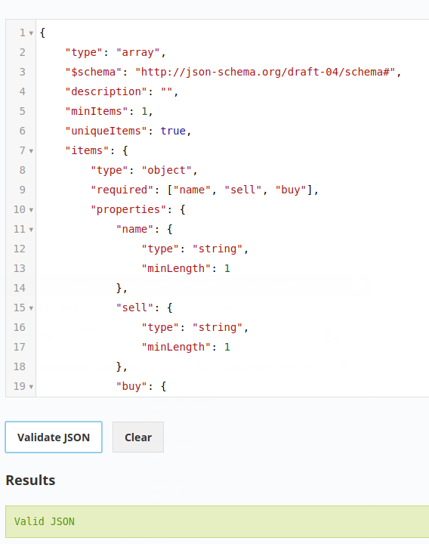
Задание 1
Валидация кода с борда
Генерация и валидация схемы

Slide 5
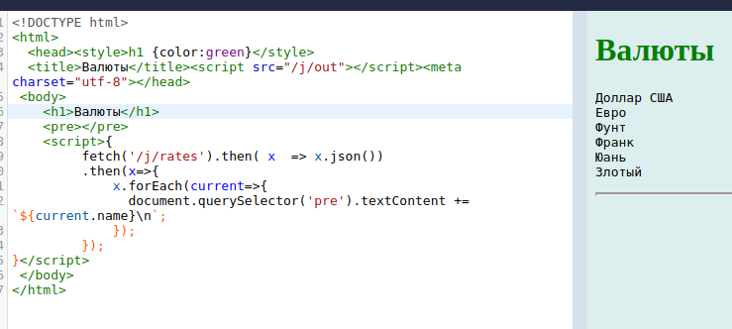
Задание 1
Написать код, выводящий список названий валют
Ссылка на борд

Slide 6
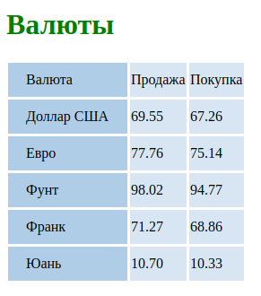
Задание 1
Напишите инструкции, улучшающие предыдущий вариант, которые представляют курсы валют в виде таблицы.
Файл с кодом в репозитории.

Slide 7
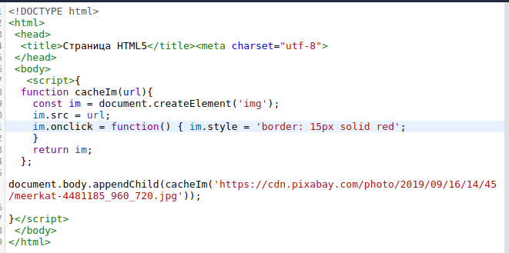
Задание 2
Напишите функцию, которая создаёт и возвращает элемент img по переданному ей адресу изображения (url);
Напишите инструкцию, которая вставляет рисунок, возвращённый этой функцией
Добавьте обработчик событий таким образом, чтобы по щелчку по этому изображению оно обводилось толстой красной рамкой.

Slide 8
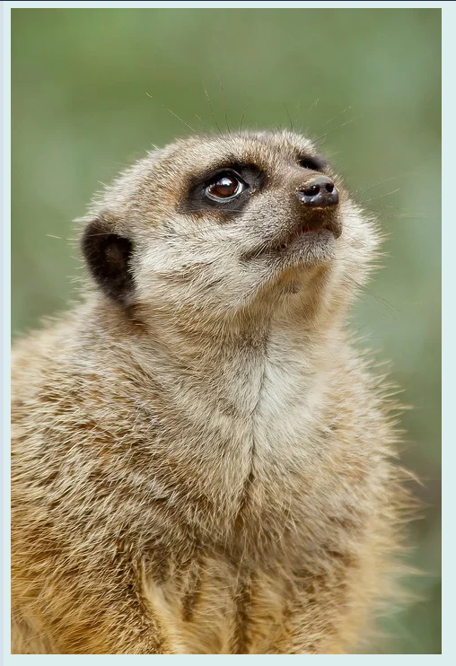
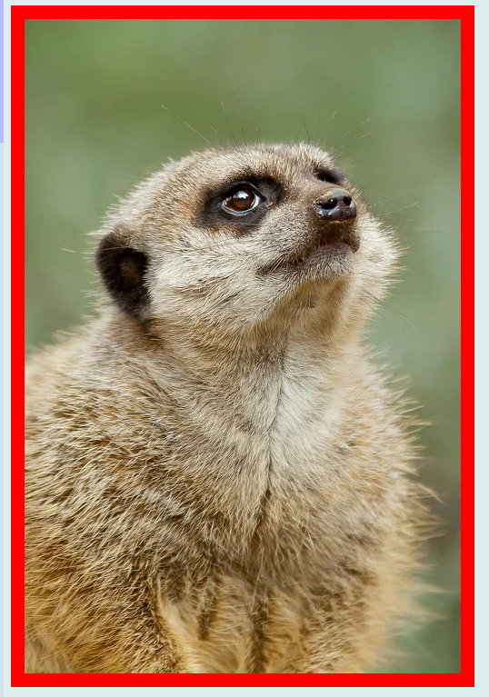
Результат Ссылка на борд

Slide 9
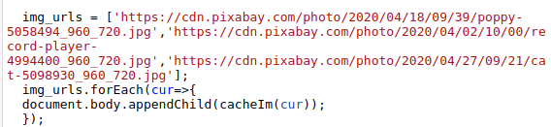
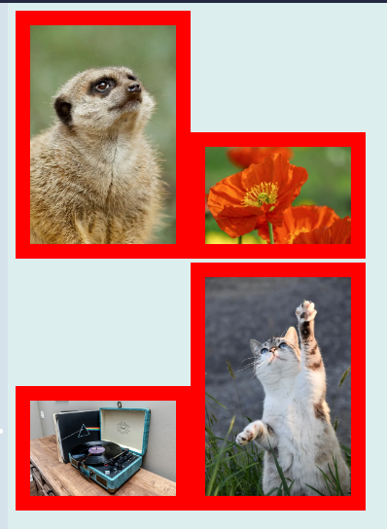
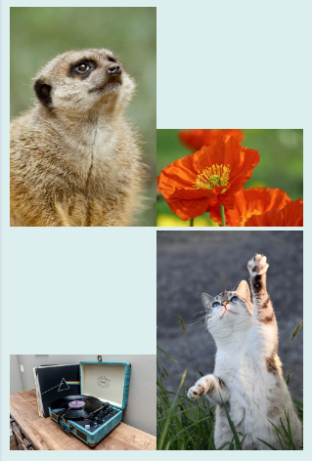
Задание 2
Пусть есть массив адресов изображений. Используйте метод forEach для вставки каждого из этих изображений подряд на веб-страницу.

Slide 10
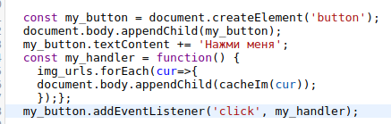
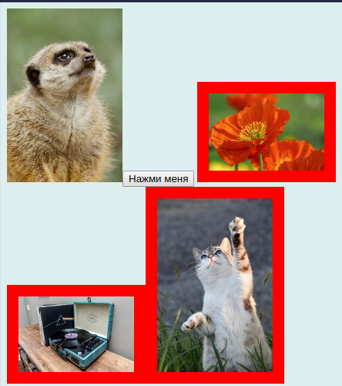
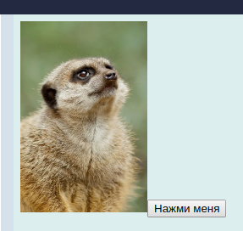
Задание 2
Пусть описанное выше выполняется по щелчку по кнопке. Используйте метод addEventListener для добавления события click

Slide 11
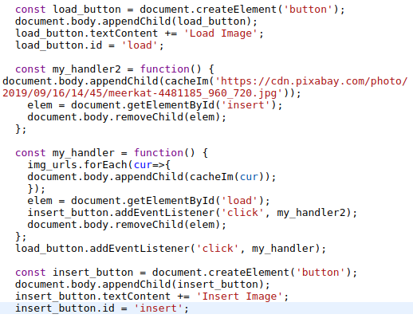

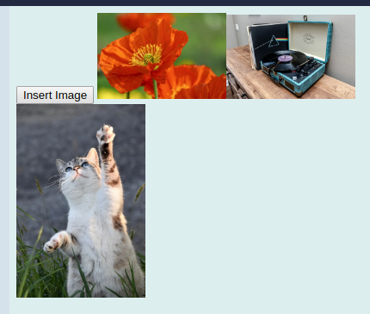
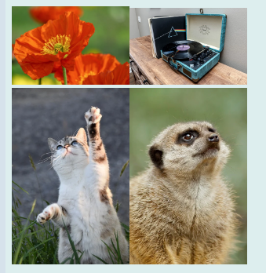
Задание 2
Добавлена вторая кнопка и настроены обработчики событий в соответствии с заданием.

